Slide 1
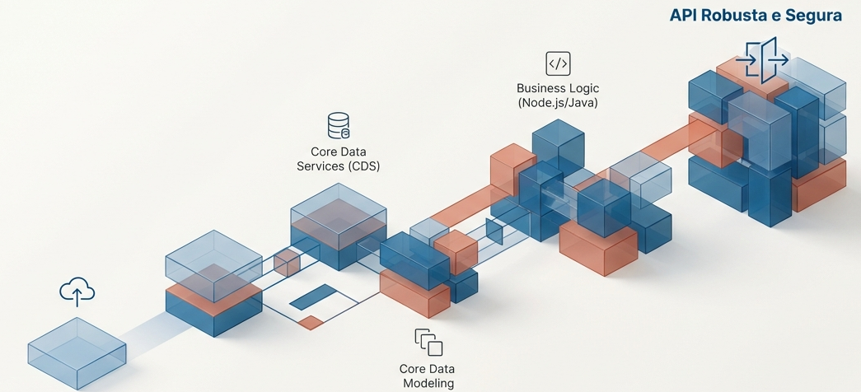
A Jornada do Desenvolvedor CAP
Do Modelo Conceitual à API Robusta e Segura

Slide 2
A Filosofia Central: Foco na Intenção
"Capture a Intenção, não o Como!" O CAP foca na modelagem conceitual do domínio de negócio.
Provedores Genéricos
Declaração Declarativa: O desenvolvedor declara *o que* a aplicação deve fazer, e o framework cuida da implementação otimizada.
Chave UUID & Auditoria: `cuid` garante chave única e canônica; `managed` adiciona dados de auditoria (criado/modificado por/em).
Suporte Multilíngue: `localized` adiciona suporte a múltiplos idiomas de forma transparente.
Modelo Conciso em CDS
// Um modelo conciso que captura intenções complexas
using { cuid, managed } from '@sap/cds/common';
entity Books : cuid, managed {
title : localized String; // Intenção: Texto traduzível
author : Association to Authors; // Intenção: Relacionamento gerenciado
}

Slide 3
Passo 1: Construindo a Fundação com CDS
O modelo de domínio em CDS é a espinha dorsal da aplicação, definindo entidades, tipos e seus relacionamentos.
Definição do Modelo
Boas Práticas
Chaves Canônicas: Prefira chaves primárias técnicas e simples. Use `cuid` para chaves `UUID` canônicas.
Convenções de Nomes: Use plural para nomes de entidades (ex: `Books`) e singular para tipos.
Nomes Concisos: Evite redundância. Prefira `Authors.name` em vez de `Authors.authorName`.
using { cuid } from '@sap/cds/common';
entity Books : cuid {
title : String;
author : Association to Authors;
}
entity Authors : cuid {
name : String;
// Associação de volta (backlink) gerenciada pelo CAP
books : Association to many Books on books.author = $self;
}

Slide 4
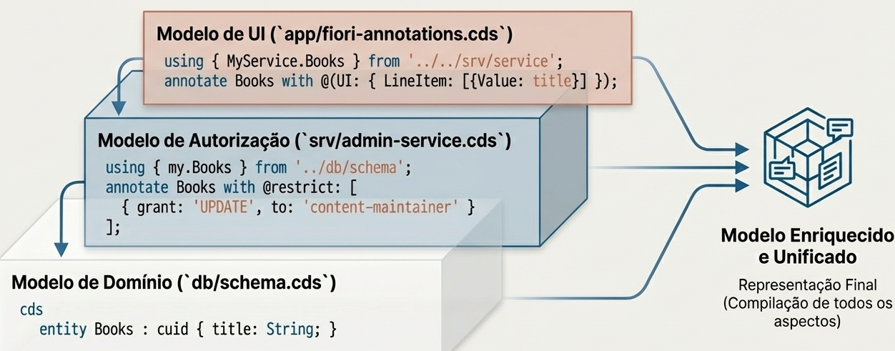
O Poder dos Aspectos: Separando as Preocupações
Os Aspectos do CDS permitem decompor definições em múltiplos arquivos, aplicando características secundárias sem 'poluir' o domínio.
Modelo de UI (`app/fiori-annotations.cds`)
using { MyService.Books } from '../../srv/service';
annotate Books with @(UI: { LineItem: [{Value: title}] });
Modelo de Autorização (`srv/admin-service.cds`)
using { my.Books } from '../db/schema';
annotate Books with @restrict: [
{ grant: 'UPDATE', to: 'content-maintainer' }
];
Modelo de Domínio (`db/schema.cds`)
entity Books : cuid { title: String; }

Slide 5
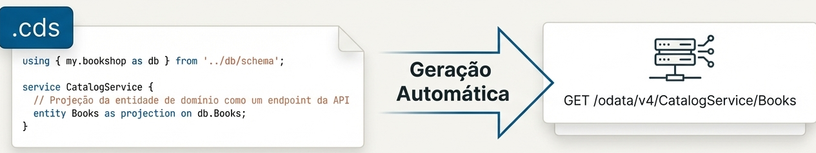
Passo 2: Publicando a API com OData
Com uma simples definição de serviço em CDS, o CAP expõe automaticamente uma API OData V4 completa e pronta para consumo.
Definição de Serviço (`.cds`): `using { my.bookshop as db } from '../db/schema'; service CatalogService { entity Books as projection on db.Books; }` → Gera `GET /odata/v4/CatalogService/Books`.
Funcionalidades OData Inclusas: Suporte nativo imediato a `$select`, `$filter`, `$expand`, `$orderby`, `$top / $skip` e `$count`.

Slide 6
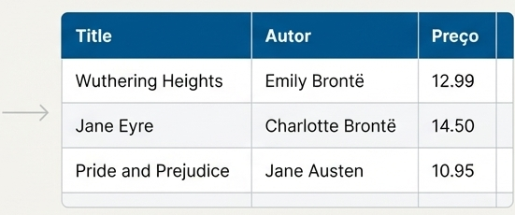
Enriquecendo APIs com Anotações OData
Anotações OData adicionam uma camada de metadados semânticos à API, descrevendo como os dados devem ser renderizados e usados.
Ponte entre Backend e UI
Esta anotação instrui um cliente SAP Fiori a renderizar uma tabela com as colunas 'title', 'author.name' e 'price', sem a necessidade de escrever uma única linha de código de UI.
Anotação CDS (`@UI.LineItem`)
annotate CatalogService.Books with @(
UI: {
LineItem: [ // Define as colunas de uma tabela na UI
{Value: title},
{Value: author.name, Label:'Autor'},
{Value: price, Label:'Preço'}
]
}
);

Slide 7
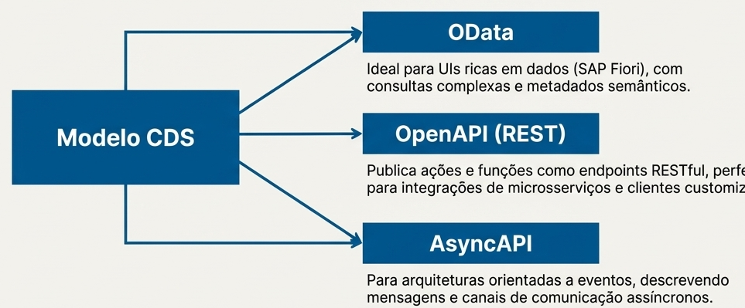
Além do OData: Flexibilidade para OpenAPI e AsyncAPI
O mesmo modelo CDS que define seus dados e lógica de negócios pode ser publicado em múltiplos formatos de API para atender a diferentes casos de uso.
OData: Ideal para UIs ricas em dados (SAP Fiori), com consultas complexas e metadados semânticos.
OpenAPI (REST): Publica ações e funções como endpoints RESTful, perfeito para integrações de microsserviços e clientes customizados.
AsyncAPI: Para arquiteturas orientadas a eventos, descrevendo mensagens e canais de comunicação assíncronos.
A publicação para OpenAPI e AsyncAPI é habilitada através de configurações e ferramentas específicas do CAP, alavancando o mesmo modelo.

Slide 8
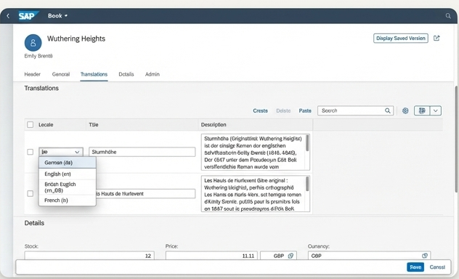
Da API à Aplicação: Suporte Nativo a SAP Fiori Elements
UIs Ricas com Esforço Mínimo
SAP Fiori Elements: As anotações OData alimentam diretamente as aplicações SAP Fiori Elements, gerando UIs ricas e consistentes.
Funcionalidade em Destaque: Suporte a Draft: Permite que os usuários salvem alterações em rascunho no servidor, sem afetar os dados ativos. Podem continuar a edição mais tarde, em qualquer dispositivo.
Ativando o Suporte a Draft
annotate AdminService.Books with
@odata.draft.enabled;

Slide 9
Passo 3: Criando um Ecossistema Conectado
Consumindo APIs externas de forma nativa em 3 passos simples.
1. Importar a Definição da API
Use a CLI do CAP para importar a especificação do serviço remoto (EDMX) e gerar um modelo CDS:
2. Configurar a Conexão
Declare o serviço externo no `package.json` para que o CAP gerencie a conectividade:
3. Consumir em Código
Acesse o serviço remoto com a mesma API de consulta (CQN) usada para o banco local:
cds import API_BUSINESS_PARTNER.edmx --as cds
"cds": {
"requires": {
"API_BUSINESS_PARTNER": {
"kind": "odata",
...
}
}
}
const bupa = await cds.connect.to('API_BUSINESS_PARTNER');
const result = await bupa.run(
SELECT.from(bupa.entities.A_BusinessPartner)
);

Slide 10
Acelerando o Desenvolvimento: Mocking e Testes Locais
Mocking Automático & Dados de Teste
Durante o desenvolvimento local (`cds watch`), o CAP automaticamente simula (`mock`) os serviços externos definidos no `package.json`. Forneça dados de teste via arquivos `.csv` em `srv/external/data`.
Testes Integrados (`@cap-js/cds-test`)
A biblioteca `@cap-js/cds-test` oferece um framework robusto para testes unitários e de integração:
[cds] - serving RiskService { at: '/service/risk' }
[cds] - mocked 'API_BUSINESS_PARTNER' at '/service/api-business-partner'
const { GET, expect } = cds.test(__dirname+'/..');
it('deve retornar a lista de livros', async () => {
const { data } = await GET('/browse/Books');
expect(data.value).to.have.lengthOf.at.least(1);
});

Slide 11
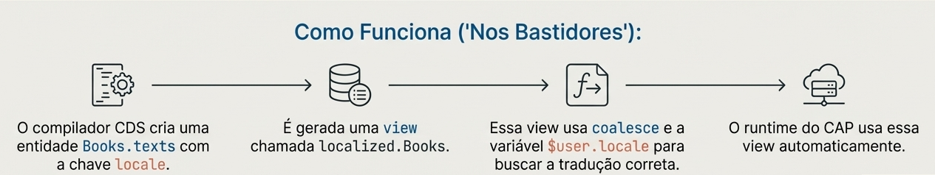
Passo 4: Qualidade e Alcance Global com Dados Localizados
O Desafio: Aplicações globais precisam exibir dados (como descrições de produtos) no idioma do usuário. Gerenciar tabelas de tradução manualmente é complexo.
A Solução Elegante do CAP: `entity Books { key ID : UUID; title : localized String; descr : localized String; } // <- É só isso!`
Como Funciona ('Nos Bastidores'): 1. Compilador cria `Books.texts` com chave `locale` → 2. Gera view `localized.Books` → 3. View usa `coalesce` e `$user.locale` → 4. Runtime usa a view automaticamente.

Slide 12
Passo 5: Construindo uma API Segura por Design
Princípios de Segurança CAP
Princípio Fundamental: Secure by Default: Por padrão, os endpoints do CAP são protegidos e exigem autenticação assim que a integração com um provedor de identidade (como o XSUAA) é configurada.
Autorização Declarativa no Modelo: As regras são parte do design da API, definidas diretamente no modelo CDS, tornando-as explícitas e fáceis de auditar.
Integração Nativa: O CAP integra-se com serviços do SAP BTP como XSUAA e Connectivity Service, abstraindo a complexidade.
Autorização Declarativa (`@restrict`)
annotate Books with @(restrict: [
{ grant: 'READ', to: 'authenticated-user' },
{ grant: 'CREATE', to: 'content-maintainer' },
{ grant: 'UPDATE', to: 'content-maintainer' },
{ grant: 'DELETE', to: 'admin' },
]);

Slide 13


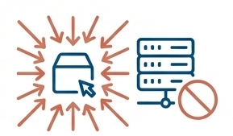
Blindando sua API: Mitigação de Ameaças Comuns
O CAP oferece proteções intrínsecas contra uma série de vetores de ataque comuns, reduzindo a superfície de ataque da sua aplicação.
SQL Injection
A API de consulta (CQL/CQN) é imune por padrão, pois é convertida em prepared statements. Atenção: Valide inputs se construir a estrutura da query dinamicamente.
CSRF (Cross-Site Request Forgery)
Aplicações com UI são protegidas pelo SAP Application Router, que gerencia a proteção de token CSRF (`x-csrf-token`) automaticamente.
Negação de Serviço (DoS)
O runtime implementa paginação automática para limitar o consumo de memória. O número de requisições em um `$batch` pode ser limitado via `cds.odata.batch_limit`.

Slide 14
Passo 6: Otimizando para Performance em Escala
A performance no CAP começa na modelagem. Decisões de design em CDS impactam diretamente a eficiência das consultas no banco de dados.
Evite `UNION` em Views
Causa penalidades de performance e aumenta a complexidade. Para polimorfismo, prefira modelar com associações a uma entidade base.
Cuidado com Campos Calculados
Cálculos em tempo de leitura (`on read`) impedem o uso de índices e podem causar `full table scans`. Prefira calcular na UI ou pré-calcular na escrita (`stored`).
Filtre e Ordene Cedo
Em views com JOINs, aplique filtros (`where`) e ordenação (`order by`) na tabela mais específica antes de fazer o JOIN, para que o banco trabalhe com um conjunto menor.

Slide 15
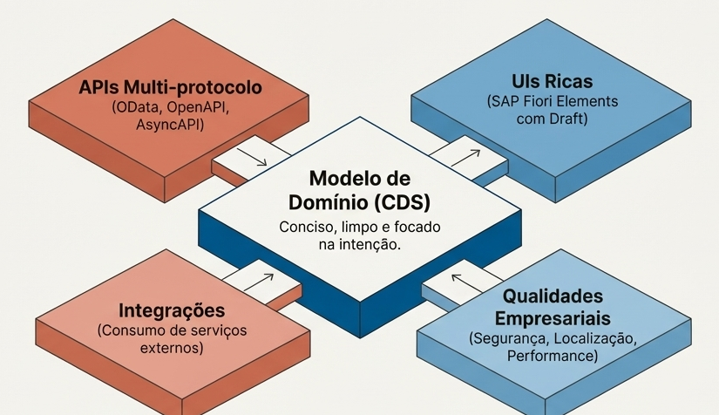
A Jornada Completa: Do Conceito à Realidade Empresarial
Modelo de Domínio (CDS) no Centro: Conciso, limpo e focado na intenção, alimentando APIs Multi-protocolo (OData, OpenAPI, AsyncAPI), UIs Ricas (SAP Fiori Elements com Draft), Integrações e Qualidades Empresariais.
O SAP CAP transforma um modelo de domínio conceitual em uma aplicação corporativa completa, robusta, segura e escalável.

